Slide 1


Crearea unei Aplicatii crud cu baze de date locala in flutter
Ciont Cristian

Slide 2
Descrierea Aplicatiei
Mediul de dezvoltare: android studio
Limbaj: flutter
Baze de data locala sqflite
Aplicatia permite utilizatorilor sa isi gestioneze jocurile video preferate sub forma unui wishlist. Acestia pot sa adauge titluri noi, sa le editeze in orice moment si sa le stearga in momentul in care s-au razgandit sau au achizitionat jocul.

Slide 3

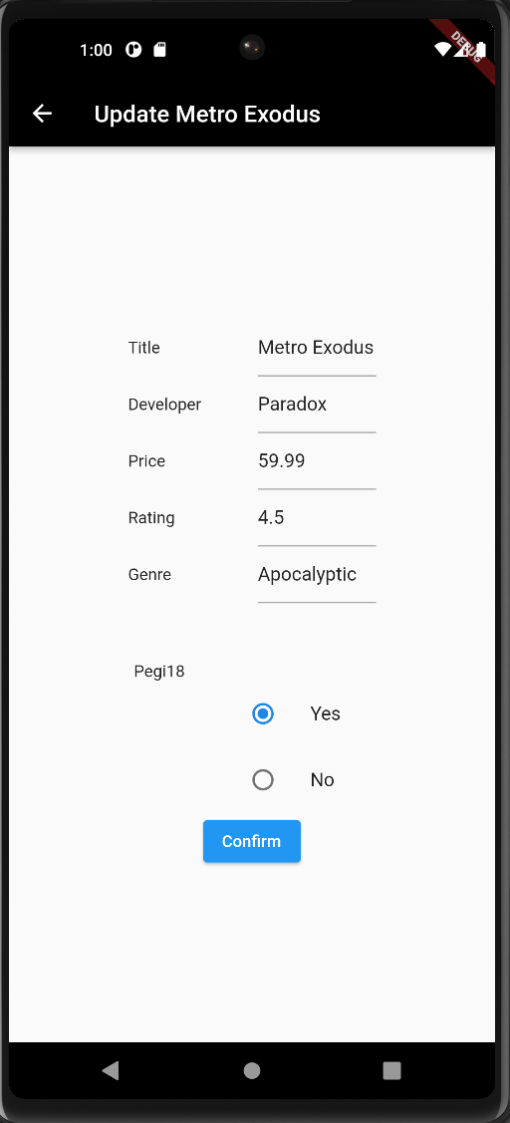
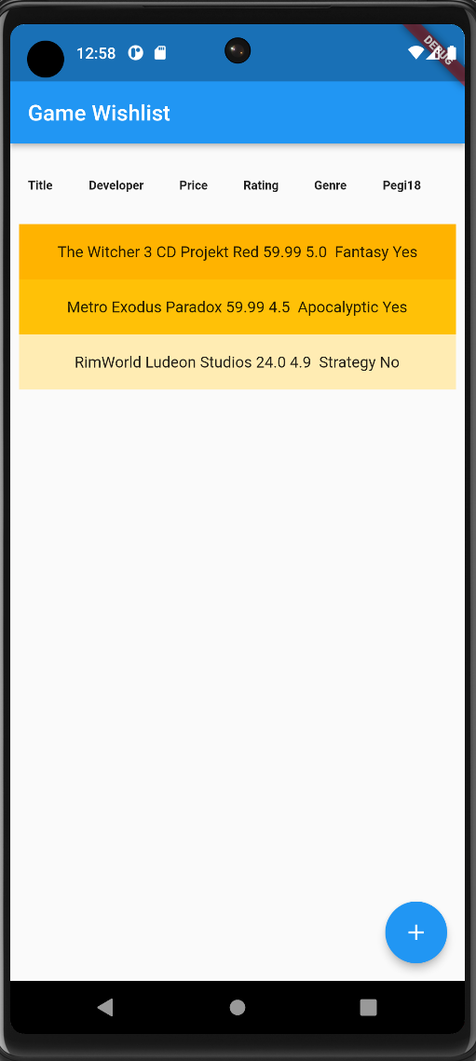
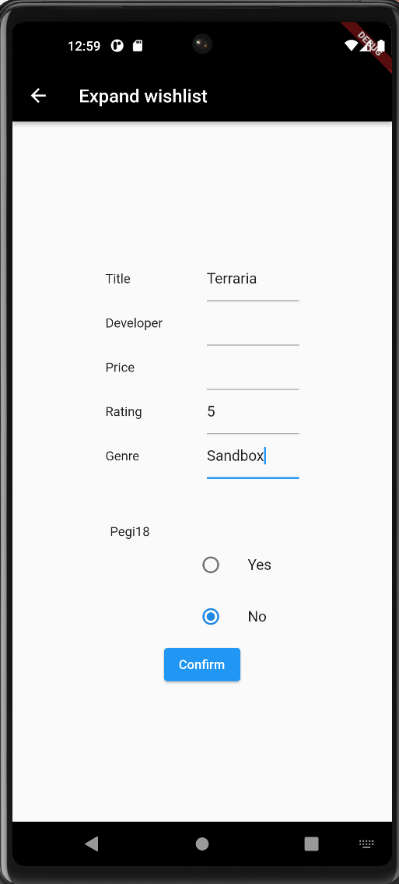
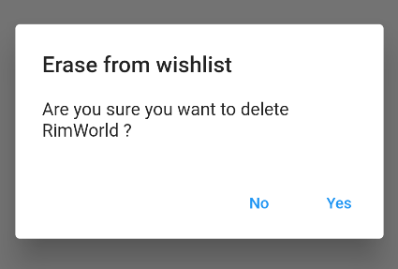
Aplicatia este formata din 3 ecrane: 1.Ecranul principal cu lista de jocuri 2.Ecranul pentru adaugarea unui joc nou 3.Ecranul pentru editarea unui joc

Slide 4
Structura aplicatiei
Game.dart : Clasa model pentru entitatea Game
DBUtils: Clasa pentru relationarea cu baza de date (Metode pentru crearea tabelelor, add, update, delete, find all)
Main.dart: Clasa principala cu lista de jocuri, contine:
un buton care deschide ecranul pentru add game
La click scurt pe un element din lista se deschide ecranul pentru editarea elementului respectiv
La click lung pe un element din lista apare un pop-up pentru confirmarea stergerii elementului
Add.dart: Clasa pentru adaugarea unui joc nou
Update.dart: Clasa pentru editarea unui joc deja existent

Slide 5
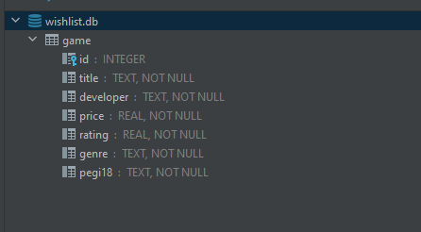
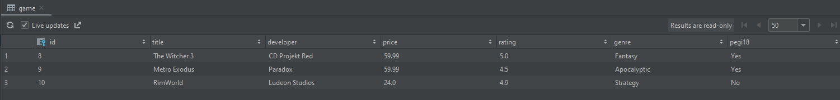
Persistarea de date
Aplicatia foloseste o baza de date locala SQFLite pentru a stoca informatiile despre jocuri. Contine un singur tabel.

Slide 6
Posibile imbunatatiri
Adaugarea de exceptii pentru cazurile speciale ( Field-uri goale, Tipuri incompatibile de variabile)
Functii de search / filtrari
Interfata grafica mai bogata

Slide 7

DEMO

